Slide 1
МОУ «Очкуровская СОШ»
Тема проекта: «Исследуем школу»
Творческое название проекта: «Здравствуй, школа!»
Автор проекта: Учитель начальных классов
Томиленко Валентина Петровна
Очкуровка 2008

Slide 2
Формы представления учащимся результатов исследования.
Презентация:
«Вот какая наша школа!»
Сроки проведения проекта: 14 дней.
Учебные предметы: Математика , изобразительное
развитие речи.

Slide 3
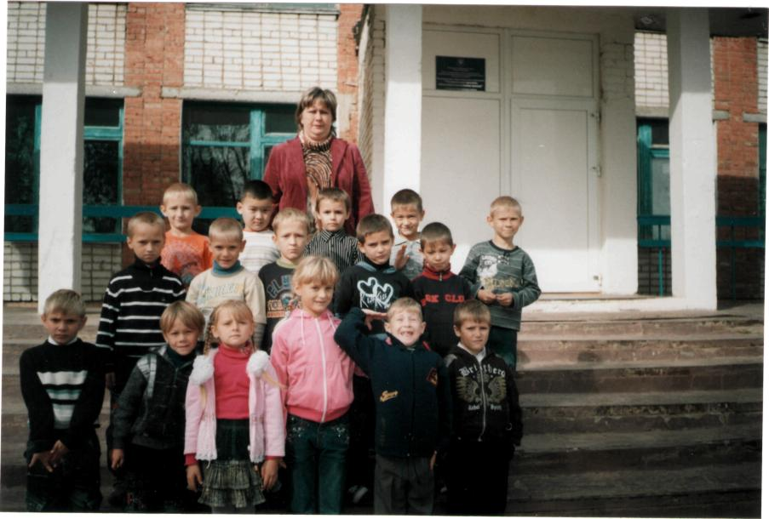
Участники проекта: учащиеся 1 класса.
Предмет исследования: школа.

Slide 4
Цели: помощь первоклассникам адаптироваться в школе, освоить её пространство, познакомиться с разными людьми, убедиться в их благожелательном к себе отношении.
Задачи:
1. Научить ориентироваться в пространстве школы, узнать, кто работает в школе.
2. Развивать пространственное мышление;
Развитие психических процессов-памяти, внимания,
Образного мышления; развитие мелкой моторики рук.
3. Воспитывать любознательность, толерантность,
Коммуникативные умения.

Slide 5
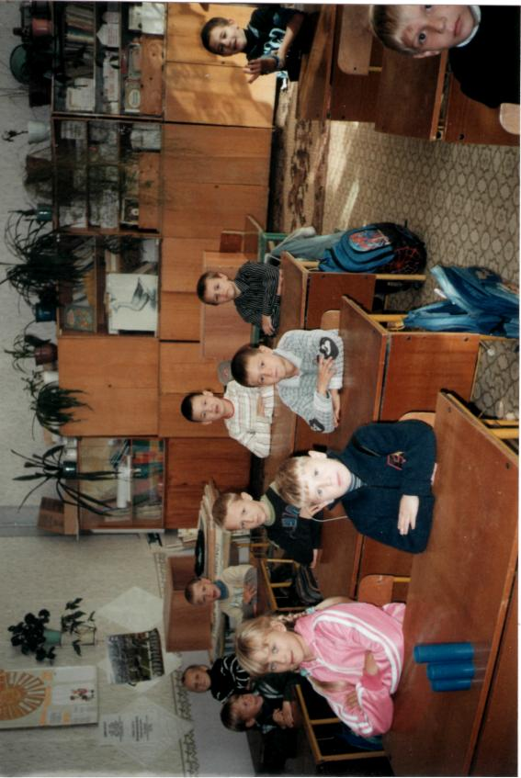
План проекта 1блок. Ориентируемся в пространстве школы. 2блок. Считаем, измеряем. 3блок. Кто работает в школе. 4блок. Оформление проекта в виде презентации.
Вопросы проекта:
1. Какая школа изнутри
2. Какая школа снаружи
3. Кто работает в школе

Slide 6
Какая школа изнутри 1. Дети работали в группах по 4 человека; Каждая группа выполняла своё задание: 1группа-обследовала 1 этаж; 2группа-обследовала 2 этаж; 3группа-спортивный зал; 4группа-столовую. Выяснить, сколько в школе окон, ступенек, дверей, столов в столовой.
Отчёт:
Окон-1 этаж-25
2 этаж-32
2.Дверей-36
3.Ступенек-39
4.Столов в столовой-12
5.В спортивном зале: окон-4; дверей-3; Скамеек-6.

Slide 7
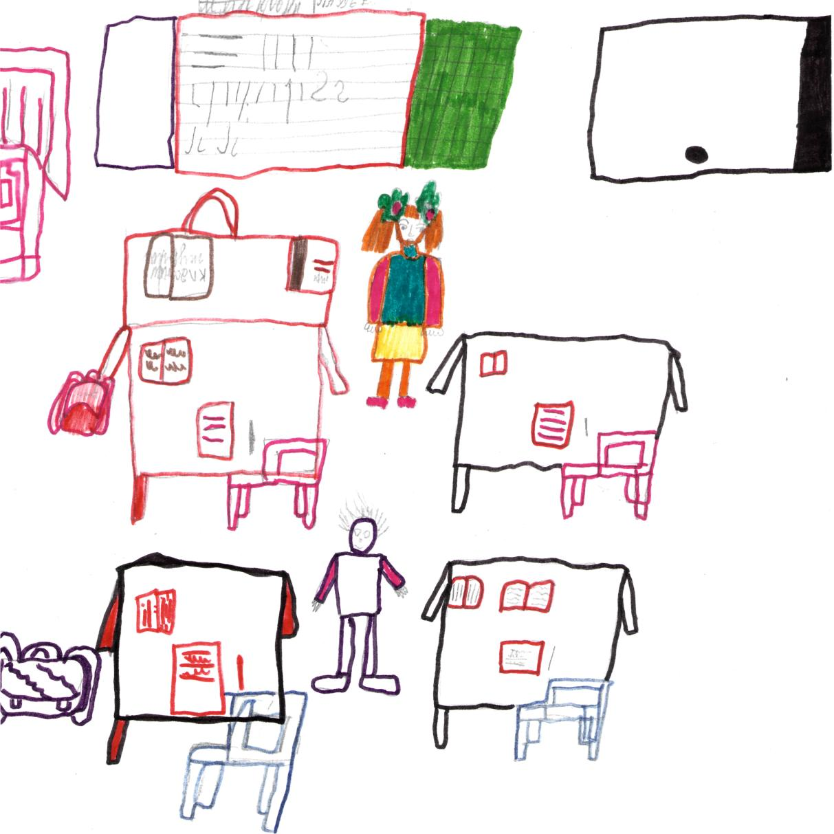
Это наш класс

Slide 8
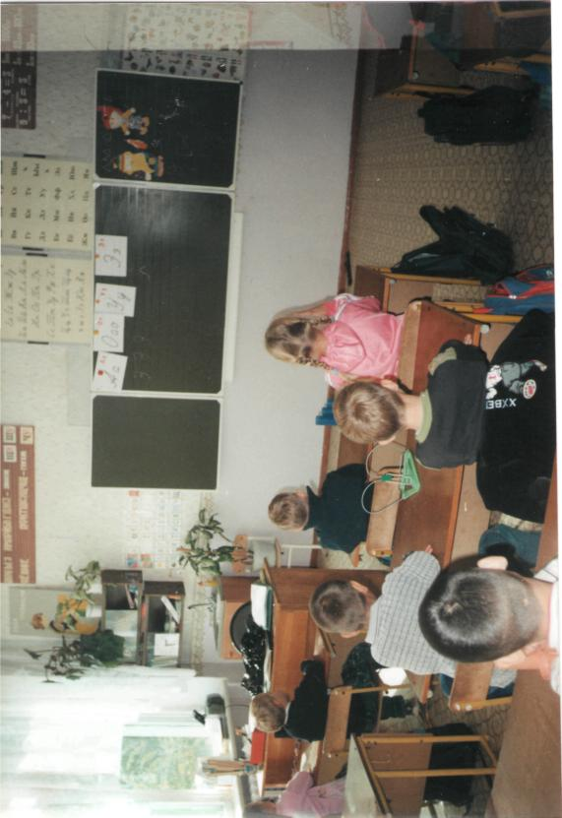

Slide 9
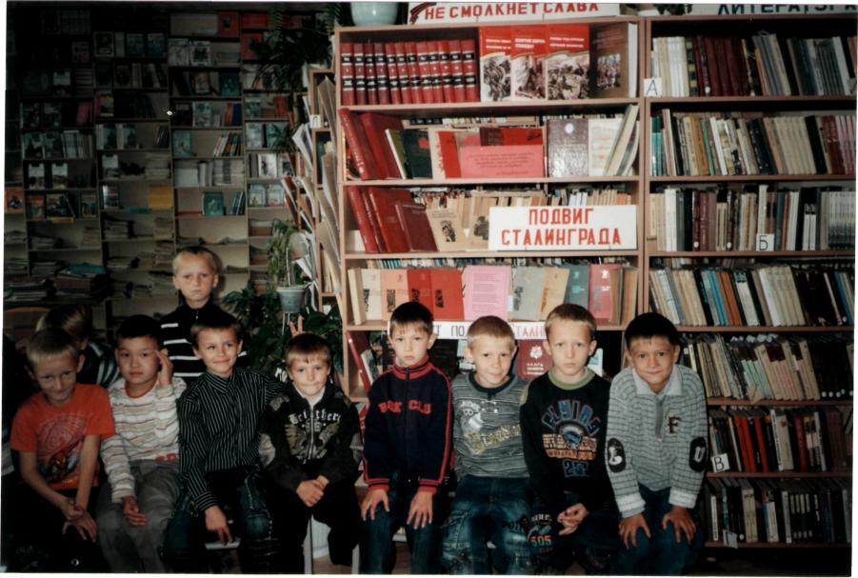
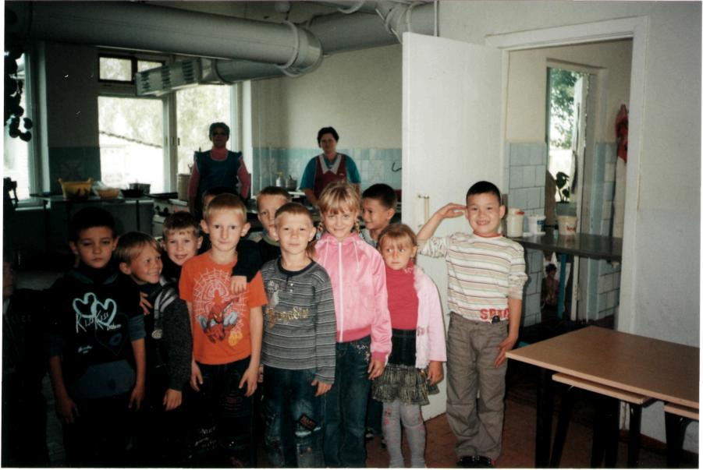
Мы в столовой
Мы в библиотеке

Slide 10
Какая школа снаружи
Дети обошли здание школы, нашли окна своего класса, столовой, спортивного зала.
Задание: разделить на 3 группы и нарисовать школу снаружи.

Slide 11
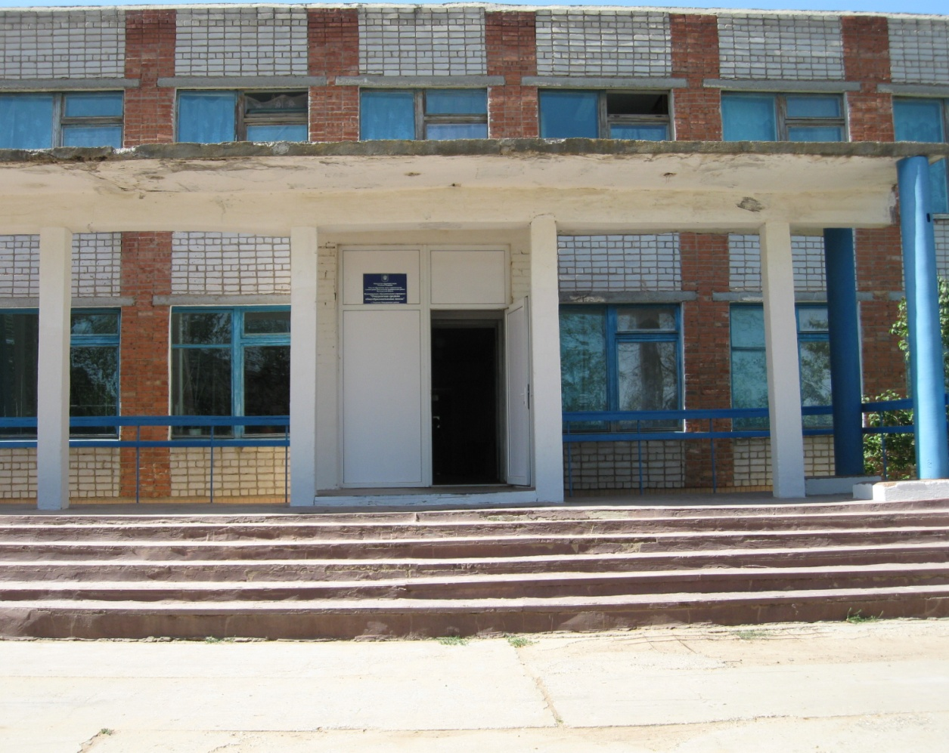
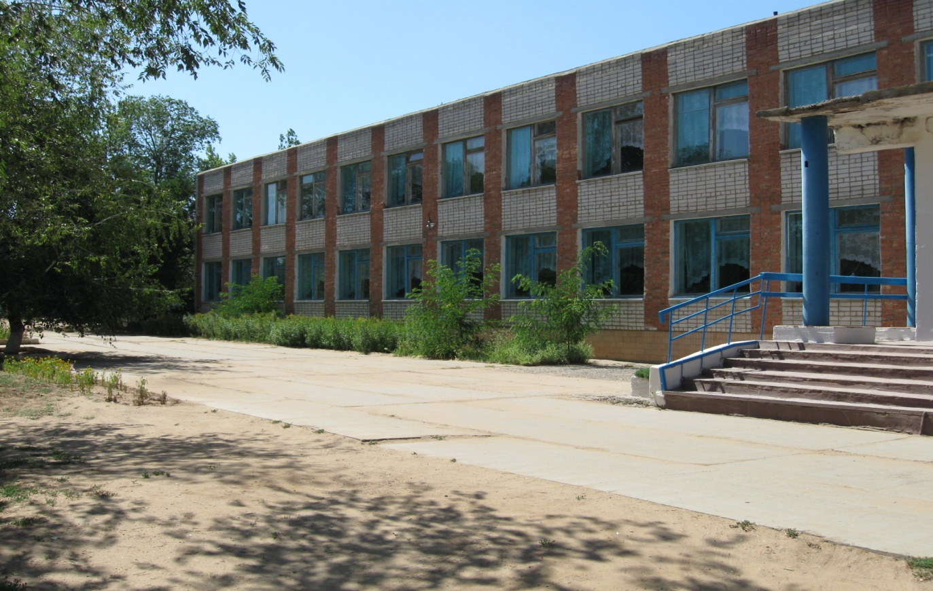

Slide 12
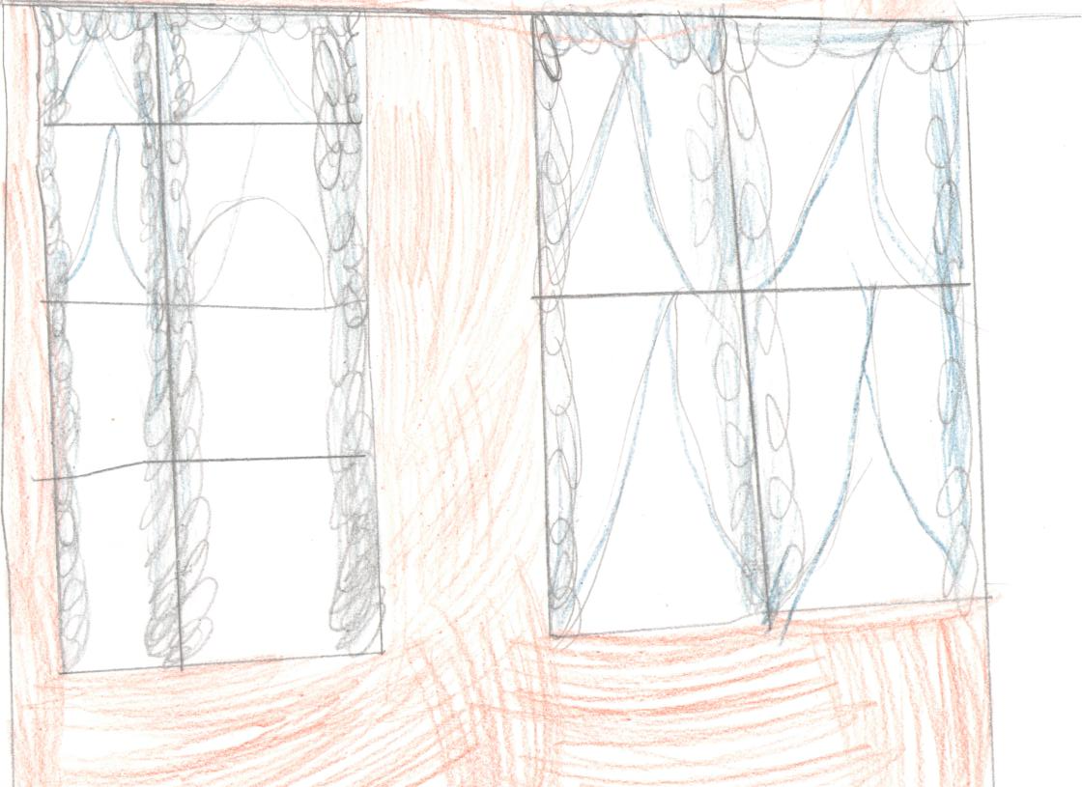
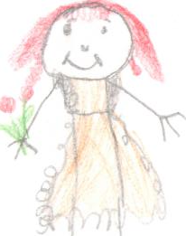

Slide 13
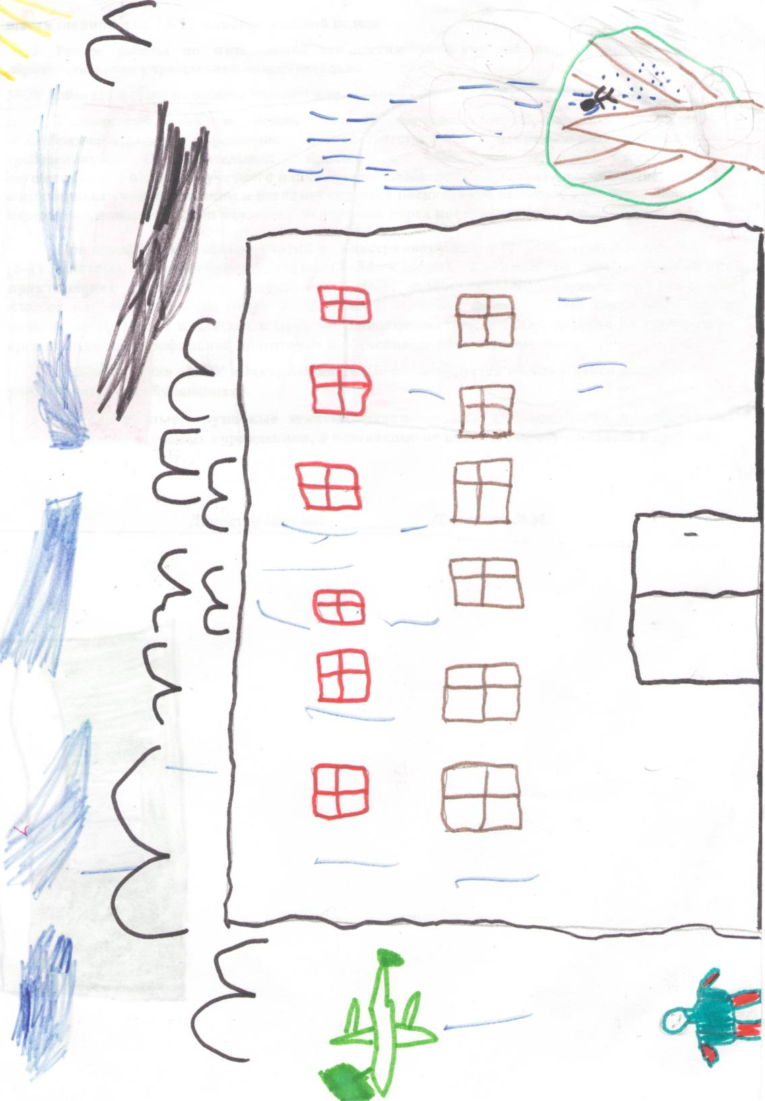

Slide 14
Познакомились с директором школы, зам. Директора по УВР, зам. Директора по воспитательной работе, учителем музыки, библиотекарем, работниками столовой.
Кто работает в школе?

Slide 15
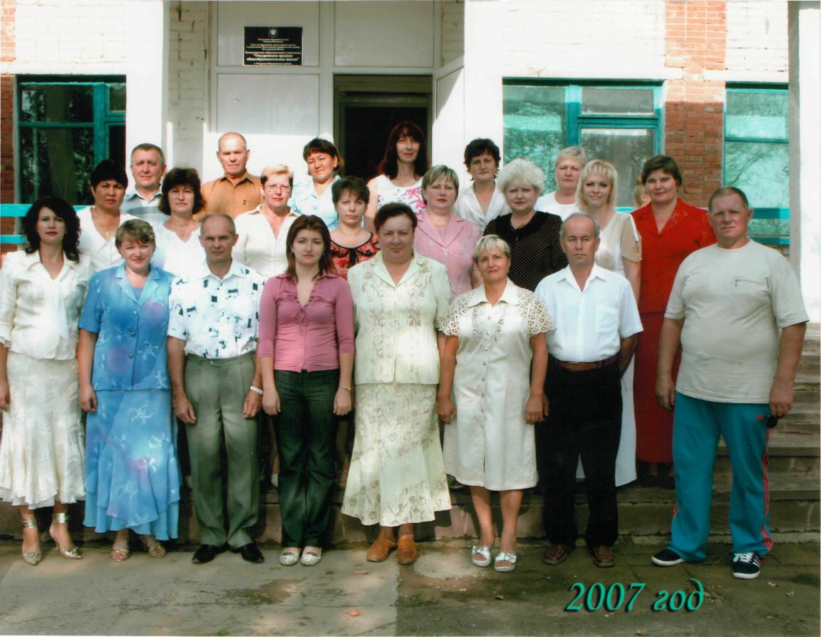

Slide 16
вывод
Ребята убедились в благожелательном отношении к себе, работников школы ;
научились ориентироваться в школьном
пространстве,
узнали кто работает в школе.

